Slide 1
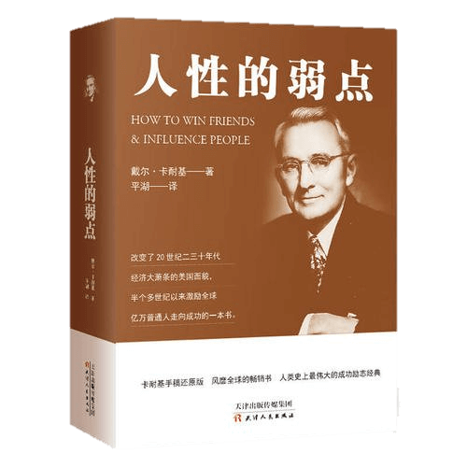
《人性的弱点 》
读书分享/书评

Slide 2
目录
作者及书籍简介
经典内容

Slide 3
第一部分
作者及书籍简介

Slide 4
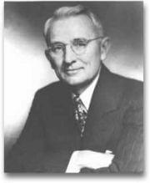
书籍简介
作者：【美】戴尔·卡耐基（Dale Carnegie，1888－1955年)
他被誉为是20世纪最伟大的心灵导师和成功学大师，美国现代成人教育之父。 20世纪最伟大的心灵导师，美国人戴尔·卡耐基利用大量普通人不断努力取得成功的故事，通过演讲和书唤起无数陷入迷惘者的斗志，激励他们取得辉煌的成功。
卡耐基在实践的基础上撰写而成的著作，是20世纪最畅销的成功励志经典。卡耐基主要代表作有：《沟通的艺术》、《人性的 弱点》、《人性的优点》、《美好的人生》、《快乐的人生》、《伟大的人物》和《人性的光辉》。

Slide 5
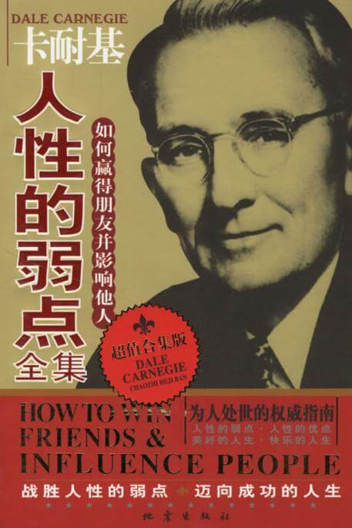
关于这本书的完成
从1913年开始，戴尔·卡耐基在纽约开设“成人授教课程”，把一套应付人的规则印在比明信片还小的卡片上，以便让学员随时应用。不久后，他又印制了一些较大的卡片，继而装订成册，进过15年的试验和研究，最后诞生了这一伟大的创作。
「人性的弱点」在世界各地至少已译成五十八种文字，全球总销售量已达九千余万册，拥有四亿读者。除圣经及论语之外，无出其右者。
原著者以人性的各种弱点为基础，提出了这一套令我们面红耳赤、怦然心跳人际关系学，使世界人类的相处之道为之一新。
雄心万丈的青年企业家、业务员、家庭主妇、学生、热恋中的情侣;不管你是什么人，这都是一本让你惊喜，使你思想更成熟，举止更稳重的好书。我们相信这将是你一生中最重要的一本书。

Slide 6
第二部分
经典内容

Slide 7
批评毫无用处
书中节选：“在星星监狱的犯人中，很少有人承认自己是坏人的。他们和你我一样都是人，都会为自己辩解。他们会告诉你，为什么要撬开保险箱，为什么会连续开枪伤害人。他们都能为自己的行为找出一套理由，而无视他们的行为对社会带来的巨大危害。他们都认为不应该把他们囚禁起来”
领悟1：自己犯下的错误推给外部，毫无自责意识。就算100次中99次都做错了，而且不管犯的错误有多大，一般人都是不会责备自己的。
领悟2：批评毫无用处，因为它使人的防御心理增加，并且会把所有精力用在消极的辩护上。批评的危害甚大，它会伤害一个人最宝贵的自尊，最终激发人们的反感，事后，批评者会发现被批评者毫无改善的迹象。
所以，如果想要与人友好相处，第一项规则就是：千万不要批评、责怪或抱怨某人。

Slide 8
真诚地赞美他人
书中节选：世上只有一种方式可以支配任何一个人去做任何一件事，那就是使人心甘情愿地去做那一件事。而真正能使他人为你去做任何事情的唯一方法，那就是满足他的需求。那么，一个人想得到什么呢？
领悟：被人重视的渴望是人类区别禽兽的重要特征。
所以，如果想要与人友好相处，第二项规则就是：
健康和生命安全
未来生活的保障
食物
性的满足
睡眠
子女的幸福
真诚地赞美他人
金钱，以及金钱所能买到的
被人重视的渴望

Slide 9
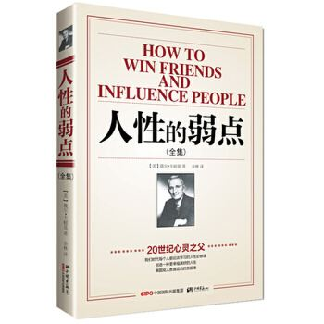
了解并满足他人的强烈需求
书中节选：钓鱼的启示——我喜欢吃杨梅和奶油，但是，鱼儿最爱吃的是小虫。因此，每次垂钓，我不考虑我所需要的，而只考虑它们所需要的。我不会用杨梅和奶油作为鱼饵，而会在钓钩上挂一条小虫或是蚱蜢放在水里。
领悟：行为产生于我们的基本欲望，对于想说服别人来 说，最好的建议是要先激发他的迫切需要。
所以，如果想要与人友好相处，第三项规则就是：了解并满足他人的强烈需求。

Slide 10
真心地关心他人，就会处处受到欢迎
以下你喜欢哪种动物：
母鸡
生蛋
奶牛
产奶
绵羊
剃羊毛
狗
？
领悟：如果我们只是想让别人注意我们，让别人对我们产生兴趣，那我们永远都不会有很多真正的朋友。
所以，如果想让别人喜欢你，第一项规则是：先要对别人感兴趣

Slide 11
微笑能给人带来最好的印象
书中节选：纽约第一百货公司的招聘原则：我们宁愿雇佣一个有着可爱微笑、小学还没毕业的女孩，也不愿意雇佣一位脸孔冷若冰霜的哲学博士。
领悟：一个行动比他的语言更有力量。一个人脸上的微笑表明：“我喜欢你，你使我快乐，我很高兴见到你！”
所以，如果想让别人喜欢你，第二项规则是：微笑!

Slide 12
牢牢记住每个人的名字
书中节选：“钢铁大王”安德鲁·卡内基希望宾夕法尼亚铁路公司成为他的合作伙伴，当时艾格·汤姆森担任该公司的董事长。因此安德鲁·卡内基在匹斯堡设立了一个庞大的钢铁工厂，名字就叫“艾格·汤姆森钢铁工厂”。你猜猜，当宾夕法尼亚铁路局采购钢轨时，汤姆森更愿意向那一家购买？
领悟：一般人把自己的名字看得比地球上所有人的姓名的总和还要重要。把一个人的姓名记牢，并很轻松地叫出来，这之中已含有你对他微妙的恭敬和有效的赞美。相反，假如你把对方的姓名忘掉了或叫错了，不但使对方难堪，对你自己的利益也有害。
所以，如果想让别人喜欢你，第三项规则是：
每一个同你接触的人的姓名，你都要牢牢记住。

Slide 13
学会倾听，能获得别人的好感
书中节选：和你说话的人，对于他自己来说，他的需要和他的问题，比你的问题要重要一百倍。他的牙痛对他来讲，比发生天灾死了数百万人还要重要得多。他关心自己头上一个小疮的程度，比关注发生的一次大地震还要强烈得多。
领悟：人是“自我”的动物
所以，如果想让别人喜欢你，第四项规则是：做一个善于倾听的人，鼓励别人多谈谈他们自己

Slide 14
谈论别人感兴趣的话题
对牛弹琴的故事告诉我们什么：
领悟：我们需要“共同语言”。
所以，如果想让别人喜欢你，第五项规则是：针对别人的兴趣展开谈论。

Slide 15
真诚的赞美别人
书中节选：哲学家们思考人类关系的定律，用了数千年，结果只证明了一条定律——这条定律跟历史一样古老。3000多年前，索罗斯特把这条定律传授给所有的拜火教教徒；公元前6世纪，孔子在中国大加宣讲；公元前500年，释迦牟尼把这条定律广传人间；耶稣也把这条定律综合在一个思想体系中，并概括成：
所以，如果想让别人喜欢你，第六项规则是：让别人感受到他的重要，必须真诚地这样做

Slide 16
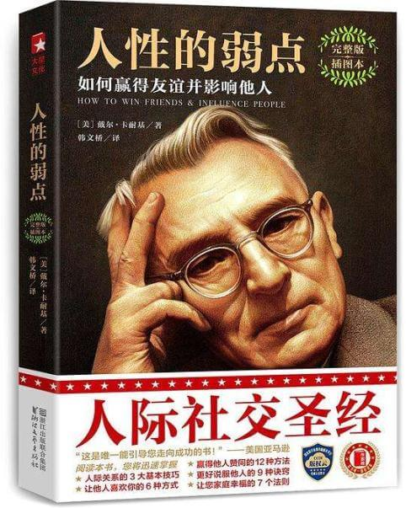
争辩永远没有赢家
书中节选：林肯在训示一位于同事发生矛盾的年轻军官时说：“成大事的人，不应当处处计较，消耗精力和时间去同别人辩论。无谓的辩论，不仅无益于性情，还会导致自制力的丧失。应当尽力谦让。与其跟一条狗抢路走，不如让狗先行。如果被狗咬伤了。即使将其打死，也不能治好已有的伤害。”
领悟：永远避免正面的冲突。
所以，如果你想赢得他人的赞同，第一项规则是：获得最大利益的唯一方法便是避免辩论！

Slide 17
如何避免制造敌人
书中节选：富兰克林·罗斯福入主白宫时候曾坦言，他所期望达到的最高标准是每天75％的时间是正确的。这位20世纪最受瞩目的人物尚且如此，你我又如何呢？
你当然可以用语言，也可以用神态、声调，或者手势告诉一个人——他错了！可是如果这样做，你期望他会感激你吗？不，永远不会！因为你毫不留情地打击了他的智力、他的判断、他的自信。即使你借助柏拉图或康德的逻辑来辩论，任然不能改变他的意志，相反他可能会反击。
领悟：千万不要说“我要证明你的错误”。而要运用巧妙的不出怒对方的方法。
所以，如果你想赢得他人的赞同，第二项规则是：
尊重他人，永远不要指责他人的错误！

Slide 18
勇敢的承认自己的错误
林肯与樱桃树的故事告诉我们什么？
领悟：在他人未责备你之前，尽快地找个机会承认错误。那你便有99％的机会获得谅解。
所以，如果你想赢得他人的赞同，第三项规则是：勇敢地承认错误！

Slide 19
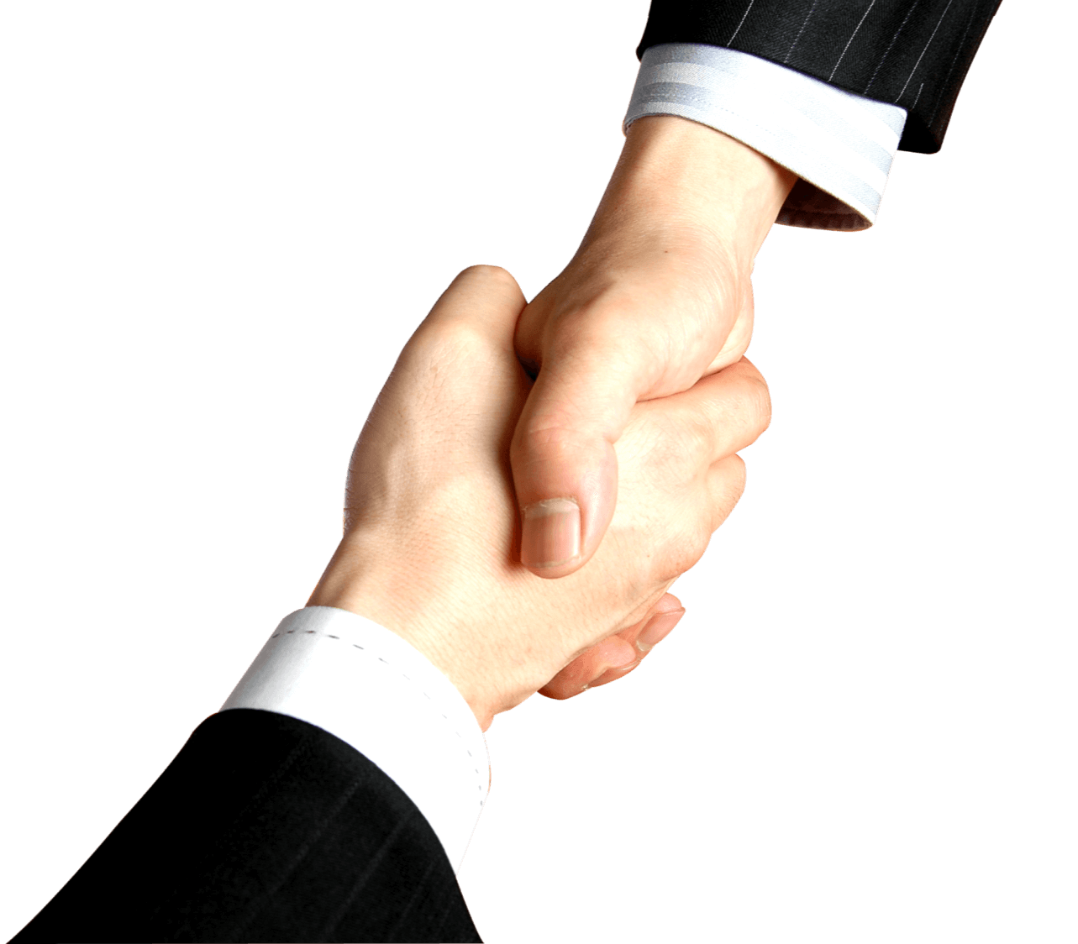
学会善待他人
书中节选：威尔逊总统曾说：“如果你握紧了拳头来找我，那么我的拳头会握得更紧。”
林肯曾说过：“就捉苍蝇而论，一滴蜂蜜比一加仑的胆汁更有效。”
领悟：如果期望别人同意你的意见，就要先让他相信你是他最忠实的朋友。
所以，如果你想赢得他人的赞同，第四项规则是：从友善和赞赏开始！

Slide 20
改变人生的12字
书中节选：一艘海伦在大西洋上航行，船舱一旦进水，船长只要按一个电钮，船的几个部分立刻彼此隔离，成为几个独立的防水隔舱，不会影响船的航行！
领悟：不要为明天忧虑，因为明天自有明天的忧虑！
如果你不希望忧虑打扰你的生活，遵守下面的规则：用铁门把未来与过去隔断，生活在完全独立的今天！

Slide 21
消除忧虑的万能公式
1、问问自己，可能发生的最坏情况是什么。
2、如果不得不如此，就做好迎接它的准备。
3、努力地尝试改善最坏的情况。

Slide 22
不要因小事而烦恼
书中节选：我们生活在这个世界上只有短短的几十年，却常常浪费宝贵的时间，去为那些很快就能忘掉的小事发愁。
领悟：我们常常能够勇敢地面对生活中的大危机，却往往因为小事而忧虑！
所以，如果你希望改掉忧虑的习惯，第二项规则是：不要因为小事而烦恼，要知道生命太短促了！

Slide 23
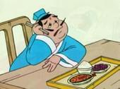
估算事情的概率可以打消忧虑
杞人忧天的故事
领悟：几乎所有的忧虑和哀伤都来自人们的想象而非现实。
所以，如果你希望改掉忧虑的习惯，第三项规则是：让我们看看以前的记录，根据概率问问自己，正在担心的事情可能发生的几率有多大。

Slide 24
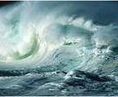
接受无法避免的 事实
书中节选：乔治五世，在他的白金汉宫的房间里挂着这样的话：教我不要为月亮而哭泣，也不要因事后悔！
领悟：接受已经产生的结果，这是能够克服随之而来的任何不幸的一步。
所以，如果你希望改掉忧虑的习惯，第四项规则是：接受无法避免的现实！

Slide 25
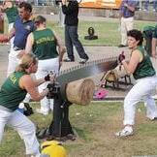
不要试图锯木屑
当你开始为那些已经做完的事忧虑的时候，就好像在锯碎的木屑。
所以，如果你希望改掉忧虑的习惯，第六项规则是：不要试图“锯木屑”

Slide 26
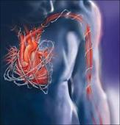
每天多清醒1小时
书中节选：心脏的运动并不是没有间歇的。事实上，每次收缩之后，它都有一段静止的时间。按心脏的正常速度是每分钟跳70下计算，人的心脏一天工作9小时，换句话说，它一天休息15小时。
午休20分钟，可保证每天多清醒1小时。
所以，如果你想要保持充沛的活力，第一项规则是：经常休息，在自己感到疲倦之前就休息。

Slide 27
爱我们的敌人
书中节选：有一种大灰熊，几乎能打败除了水牛和另一种黑熊的其他所有动物，但是它竟然和一只臭鼬，一起在灯光下享用食物。大灰熊知道自己一掌就能打死臭鼬，可是它为什么不那么做呢？因为经验告诉它，那样做划不来。
领悟：人们受环境、教育、习惯、乃至遗传的影响，导致他们现在和将来都是一个样子。
如果我们想要获得平安幸福的生活：
爱我们的敌人。

Slide 28
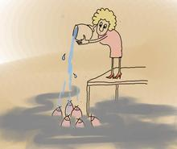
寻找自我，保持本色
书中节选：1、不要因为别人的“忘恩负义”而感到难过，要知道这是一件很自然的事情。
2、收获快乐的唯一方法，就是施恩不图回报。因为，施予的本身就是一种快乐。
3、感恩是可以“教化”出来的。
领悟：忘恩是人类的天性！施恩本身是一种快乐！
如果我们想要获得平安幸福的生活：
尽情享受施予的快乐，不要去想别人是否感恩。

Slide 29
施恩于人，不图回报
书中节选：求职的人犯的最大的错误就是不能保持自己的本色。他们不能完全坦诚，不能以真面目示人，却总是给一些他认为你想要的回答。可是这样做是毫无益处的，因为没有人愿意要伪君子，就像没有人愿意收假钞。
领悟：不愿意保持本色，是很多精神问题和心理问题的潜在原因。
如果我们想要获得平安幸福的生活：
让我们寻找到内心深处的自我，保持本色。

Slide 30
如果有格柠檬，就做成柠檬汁
书中节选：尼采是这样定义超人的：“不仅能够在不得不为的情况下忍受这一切，也能够发自内心地喜欢这一切。”
领悟：“把负变为正的力量”是人类的特征之一
如果我们想要获得平安幸福的生活：
当命运给我们一个柠檬的时候，我们要试着拿它去做一杯柠檬汁。

Slide 31
利他精神帮你快速治愈忧郁症
书中节选：对别人好，不是一种不可不为的责任，而是一种享受，它能让你更健康、更快乐。对别人好的时候，就是对自己最好的时候。这种态度称之为“开化了的自私”。
领悟：自我牺牲与纪律，对个人的自我实现和得到快乐来说，都是必要的。
如果我们想要获得平安幸福的生活：
做到忘我，多对别人感兴趣。

Slide 32
没有人会去踢一只死狗
书中节选：要是你被人踢了，或是被别人恶意攻击了，请记住，他们这么做的目的是为了增强自己的重要感。同时，也这意味着你的成就惹人注目。
领悟：羡慕！嫉妒！恨！
我们因为受到不公正的批评而忧虑的时候，请记住第一项规则：没有人会去踢一条死狗。

Slide 33
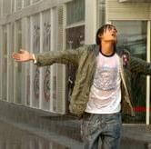
不要在意别人的批评
书中节选：你不要管别人怎么说，只要你自己心里知道你是对的就可以了。尽管去做你心里认为正确的事，因为你总是要被别人批评的。做也是挨批，不做也是挨批。
领悟：只要你能力出众，就一定会受到批评。
我们因为受到不公正的批评而忧虑的时候，请记住第二项规则：让批评的雨水从你的身上留下去，而不是流进你的脖子。

Slide 34
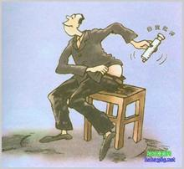
学会自我反思
书中节选：你认为只能向那些喜欢你、仰慕你、赞同你的人学习吗？从讨厌你、批评你、反对你的人那里，不是能够学到更多的教训吗？
领悟：一般人常常会因为别人的批评而愤怒，有智慧的人却想办法从中吸取教训。
我们因为受到不公正的批评而忧虑的时候，请记住第三项规则：
记下自己干过的蠢事，提出自我批评。

